Slide 1
PROJETOS UFPB (2021-2024)

Slide 2
Analise das Propostas: Direcionamento
Prioridades dos Governos Federal e Estadual e as potencialidades dos projetos e perspectivas futuras de investimentos.
Federal
Estadual
PL 2646/20 - Instrumento para infraestrutura de P,D&I
PLP 137/20 - Fundos públicos para combate da pandemia
PLP 146/19 - Incentivo as Startups atuantes na inovação aplicada a produtos, serviços ou modelos de negócios
PL 5191/20 - Fundo de investimento agrícola
* Paraíba Desenvolvida, Sustentável, Integrada e Contemporânea
a) Indústria, Agropecuária, Agricultura e Agricultura Familiar
b) Desenvolvimento Local Integrado
c) Empreendedorismo
* Paraíba Inovadora, Criativa, Inteligente e Estratégica
a) Polos Temáticos de Desenvolvimento
b) Ciência, Tecnologia e Informação (Infraestrutura, Fixação de pessoal para CT&I e Ampliação de Ambientes de Inovação)
c) Empreendedorismo Inovador
d) Desenvolvimento Regional, Integrado e Estratégico

Slide 3
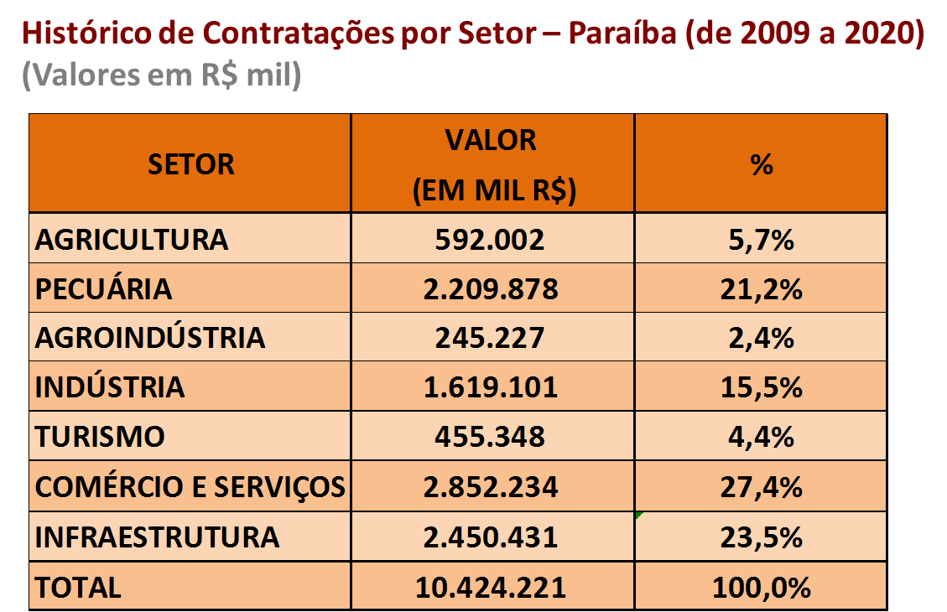
Analise das Propostas: Direcionamento
P1
Fonte:
Apresentação Reuniões Prévias 2022
P2
P3

Slide 4
Projeto 01 – Sugestões Programas de Pós-Graduação (UFPB)
54
Projetos ou demandas específicas a ser financiadas
Anexo I
PPGAdm
PPGCan
PPGMDS
PPGEPS
PPGBio
PPGema
PPGAgro
PAPGED
PPGCTA
RENORBIO
PPGEQ
PPGCN
PPGQ
PPGCS
PPCEM
PGPCI
PRODEMA (DOUT)
PPGCC
PPGZ
PPESP
13
Iniciativas/Políticas Públicas que Podem ser Integradas à Ação Creditícia do FNE
Anexo II
59
Propostas
Anexo III
FNE - Rural, Agrin, Verde, Inovação, Industrial Starup, Proinfra, Proatur, P-Fies e MPE

Slide 5
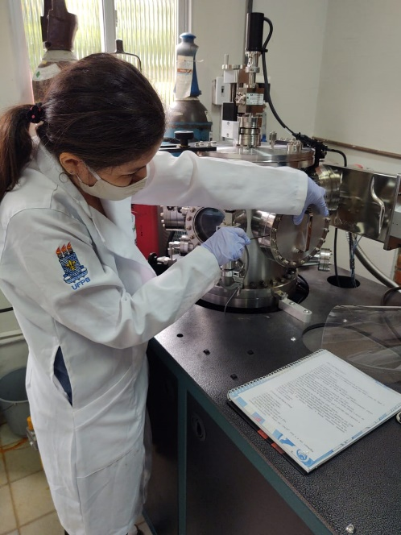
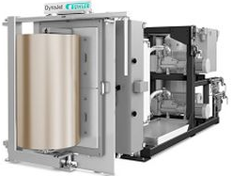
Projeto 02 – Startup HealTech Inovation - Gene UFPB (295 mil)
Adequação da Infraestrutura de Produção da Startup.
Nanotecnologia Aplicada à promoção da Saúde.
Certificação dos produtos produzidos (EPIs e EPCs). Ex.: CoVSink e Dispositivos Antivirais (99,99% Eficiência).
Escala industrial.
Impacto na indústria e na sociedade
Empresas do setores da saúde, refrigeração, automobilístico, etc.).

Slide 6
Projeto 03 – Polo de Inovação Tecnológico
Aceleração de Negócios e Desenvolvimento de EBT Empreendedoras
Prestação de Serviços associada a P,D+I, Qualificação de RH
Desenvolvimento Regional Integrado e Estratégico
Polo de Inovação Tecnológico

Slide 7
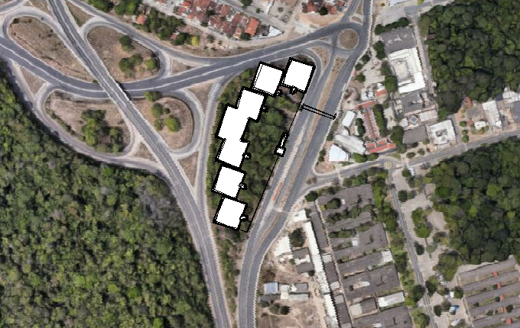
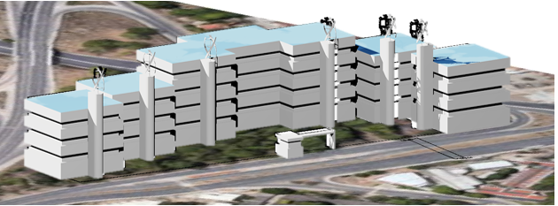
Projeto 03 – Polo de Inovação Tecnológico (3,1 milhão)
Infraestrutura do Primeiro Módulo do Polo
Empresas, Startups, Spin-off, Pesquisadores, Órgãos Governamentais, etc.
Ações: Credenciamentos de Núcleos de Incubação (4); Startup (atuante em Biotecnologia e Genética, Energia, Agronegócio, Meio Ambiente e Bioeconomia); Edital contínuo do Programa de IEBT da UFPB; Fomento a empresas para licenciamento e transferência tecnológica de patentes para exploração comercial.

Slide 8
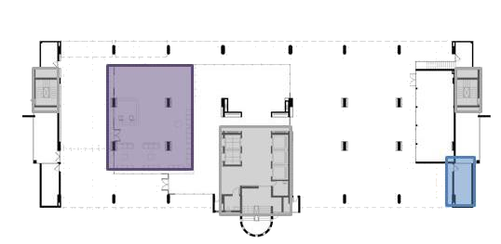
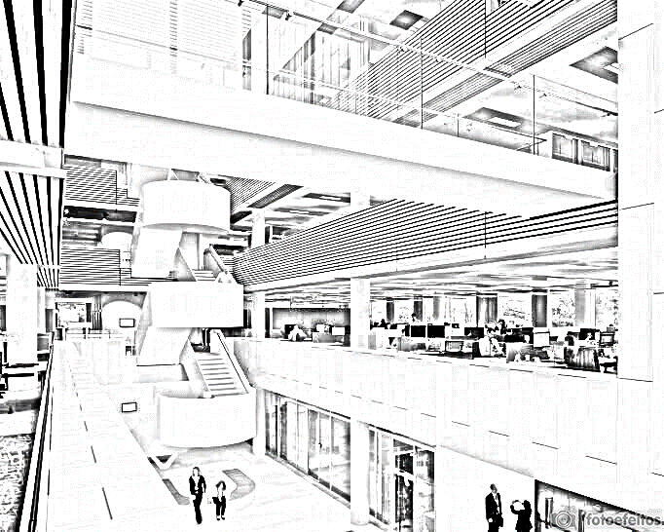
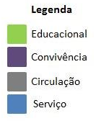
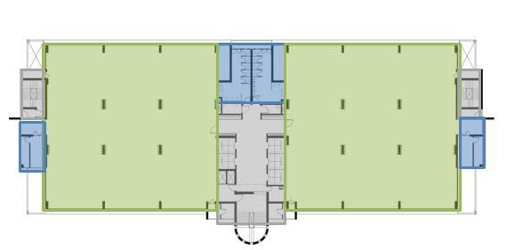
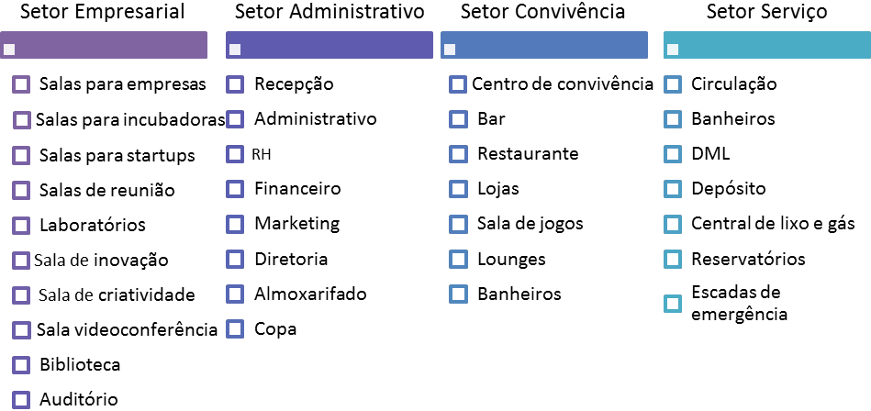
Lanchonete

Slide 9
Projeto 04 - PLANO DE DESENVOLIMENTO DO ARRANJO PRODUTIVO DA MANDIOCULTURA e INHAME (R$ 210 mil)
Modernizar a cultura da mandioca e inhame, diversificar seus subprodutos, com auxílio de recursos tecnológicos e a capacitação dos produtores rurais.
Ações planejadas:
Diagnóstico;
Análise de solos;
Capacitação técnica com a introdução de vairedades de inhame mais resistentes a pragas, seca e com maior produtividade;
Propostas e implementação de métodos de irrigação;
Mecanização do cultivo e colheita e aumento da produção para auxiliar a comercialização;
Melhorar logística desde a forma de armazenamento, processamento e por fim distribuição para comercialização.

Slide 10
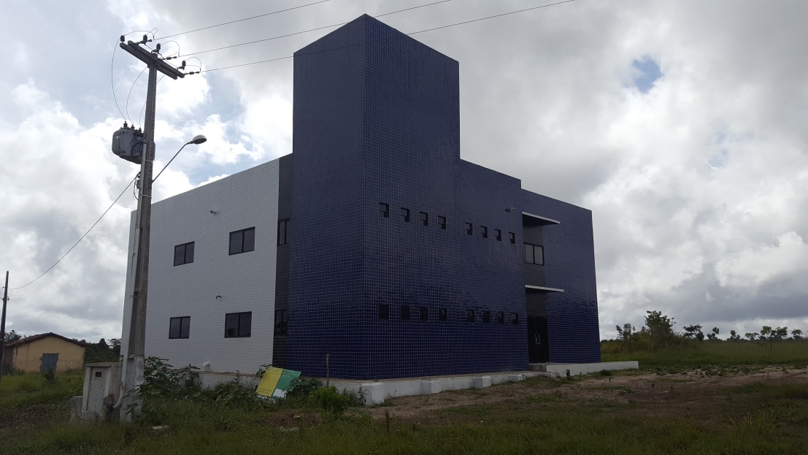
Objeto | Unid. | Quant. | R$ | Total - R$
Difratômetro de raios-X | unid. | 1 | 158.400,00 | 158.400,00
Espectrofotômetro de absorção atômica | unid. | 1 | 49.680,00 | 49.680,00
Fotômetro de chama digital | unid. | 1 | 14.870,40 | 14.870,40
Espectrofotômetro uv/vis | unid. | 1 | 14.052,25 | 14.052,25
Bomba calorimétrica adiabática | unid. | 1 | 36.600,00 | 36.600,00
Extrator de gordura | Unid. | 1 | 65.120,00 | 65.120,00
Câmera termográfica para uso zootécnico e veterinário | Unid. | 1 | 118.400,00 | 118.400,00
Câmara climática com oito câmera de filmagem (40 m²) | Unid. | 1 | 48.880,00 | 48.880,00
Projeto 04
Laboratório de Tecnologia de Solos e Produtos de Origem Vegetal e Animal
Câmara de resfriamento e congelamento (12 m²) | Unid. | 1 | 50.880,00 | 50.880,00
PCR em tempo real | Unid. | 1 | 110.400,00 | 110.400,00
Cromatógrafo gasoso acoplado a espectrômetro de massa | Unid. | 1 | 137.199,20 | 137.199,20
 |  |  | TOTAL GERAL | 804.481,85

Slide 11
Projeto 04 – Projeto de Veículos Aéreos não Tripulados (Drones) e de sensores conectados para Agricultura 4.0- (150 mil)
Desenvolvimento de drones e software para registro e análise de imagens.
Uso de técnicas de mineração de dados utilizando aprendizado de máquina, redes neurais e "deep learning“.
Testes local e em áreas de produção agrícola para refinamento das técnicas de coletar dados e extração de informações.
Disponibilização da tecnologia/serviço.
https://laser.ci.ufpb.br/

Slide 12
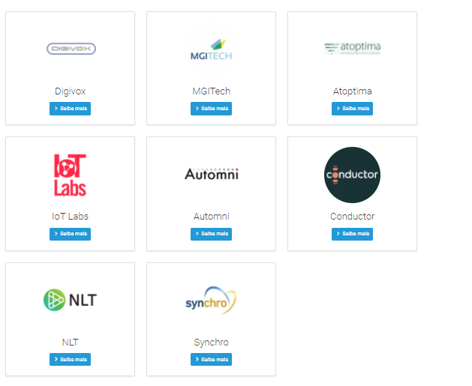
O LASER conta com a colaboração de mais de 50 jovens pesquisadores, entre doutores, estudantes de mestrado e graduação, todos integrantes do GPSR (Grupo de Pesquisa em Sistemas Robóticos) trazendo as atuais tendências tecnológicas mundiais na área de Inteligência Artificial, Otimização, Sistemas Embarcados e Sistemas Robóticos.
O laboratório conta com um espaço físico de aproximadamente 1.000 m², incluindo uma área de aproximadamente 400 m² apenas para testes com robôs móveis em ambientes fechados. Além do espaço físico, o LASER desenvolve um modelo próprio de VANT tipo Asa Fixa, tendo diversas aeronaves atualmente disponíveis, possui também robôs TurtleBots adquiridos pelo programa CAPES Pró-Equipamentos 2013, bem como diversos quadricópteros.
O LASER fabrica seus próprios Robôs.

Slide 13
Obrigado!
PROJETOS UFPB (2021-2024)

